Slide 1
בס"ד
מצוות ומנהגי חג השבועות

Slide 2
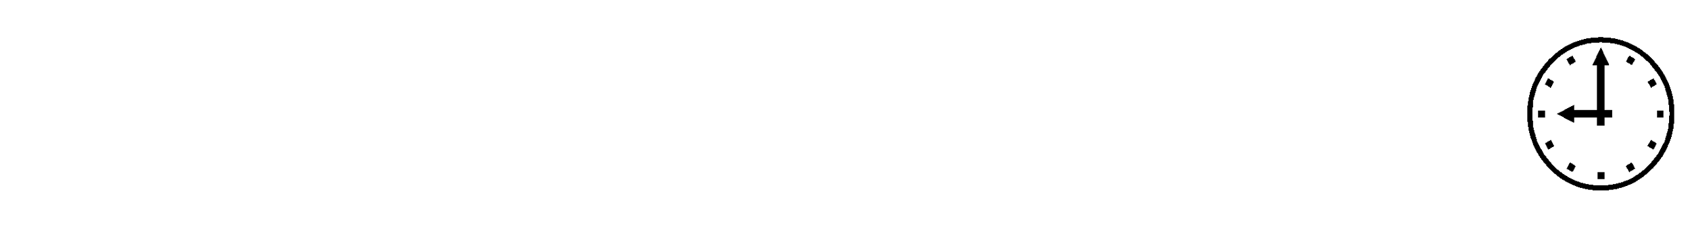
בליל חג השבועות מאחרים להתפלל ערבית
עד לאחר צאת הכוכבים,
שכן אם יקדימו ויקבלו קדושת יום טוב בתפילה מבעוד יום,
יחסר מעט מ49 ימי הספירה,
והתורה אמרה:
"שבע שבתות תמימות תהיינה"

Slide 3

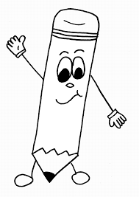
כתבי בלשונך את הסיבה שמאחרים להתפלל תפילת ערבית בחג השבועות: ________________________________________________________

Slide 4
נהגו כל ישראל להיות
נעורים בליל חג שבועות
ולומר תיקון ליל שבועות.

Slide 5
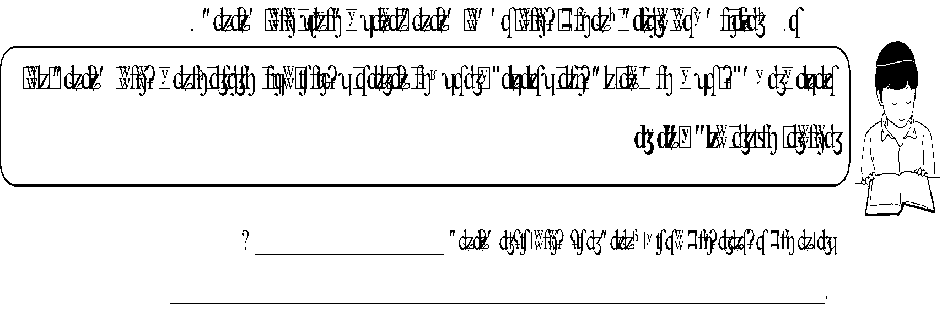

Slide 6
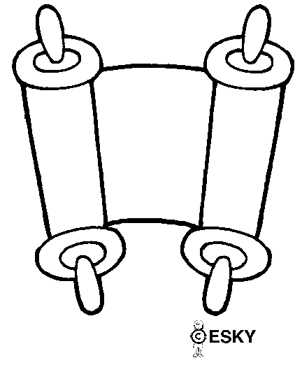
ביום חג השבועות מוציאים שני ספרי תורה.
בראשון קוראים בפרשת יתרו מ"בחודש השלישי" עד סוף הסדרה. וקוראים את עשרת הדברות..
ובשני קוראים למפטיר "וביום הביכורים" ומפטירים במרכבה דיחזקאל...

Slide 7
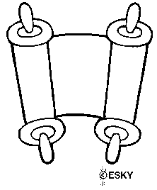
ביום ראשון של שבועות מוציאים שני ספרי תורה:
בספר הראשון קוראים בפרשת יתרו....
השלימי את הטבלה הבאה:
הפרשה : | תוכן הפרשה: | הקשר לחג השבועות:
פרשת יתרו
פרשיית הביכורים

Slide 8


מתקנת כ"ק אדמו"ר נשיא דורנו
להשתדל שלקריאת התורה בחג- עשרת הדברות
יאספו כל בני ישראל
ואפילו הקטנים והקטנות ביותר.

Slide 9
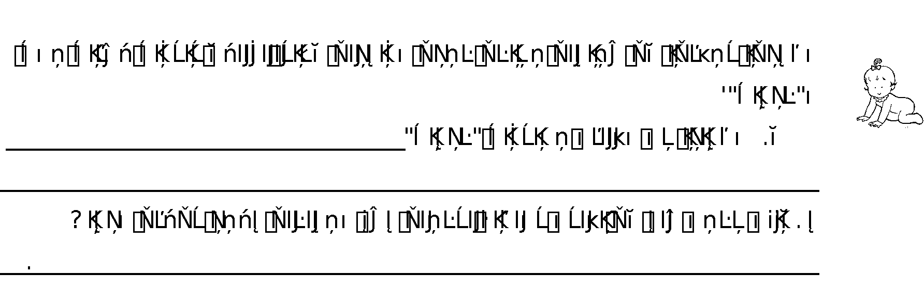

Slide 10
נוהגים לעמוד
בעת קריאת עשרת הדברות
כשהפנים אל הספר תורה.

Slide 11
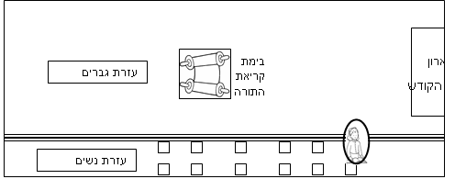
לפניך תרשים של בית כנסת.
⇦סמני בחץ כחול את הכיוון אליו על הילדה לעמוד בשעת התפילה.
⇦סמני בחץ אדום את הכיון אליו על הילדה לעמוד בשעת קריאת 'עשרת הדברות'.

Slide 12
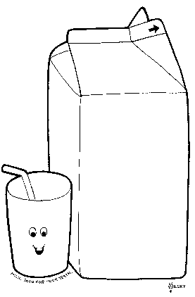
נוהגים לאכול מאכלי חלב בחג השבועות. וכיון שמצווה לאכול בשר בכל יום טוב, לפיכך צריך להיזהר שלא להכשל באיסור בשר בחלב. לאחר אכילת מאכלי חלב יש *לקנח- לנקות סביב הפה. *להדיח- לשטוף את הפה
*לברך ברכת המזון
*לפרוס מפה אחרת על השולחן
* להמתין שעה

Slide 13
מדוע במיוחד בחג השבועות יש להזהר מאיסור בשר וחלב?
____________________________________________________________________________.
כתבי את הפעולות שיש לעשות בין אכילת הסעודה החלבית🡨לבשרית:
1._______________________
2. ______________________
3. ______________________
4.______________________
5._______________________
* יש הנוהגים לעשות קידוש, לאכול חלבי מזונות ללא נטילת ידיים, לברך ברכה אחרונה, להמתין שעה ורק אז ליטול ידיים לסעודה בשרית.

Slide 14
טעמים לאכילת מאכלי חלב וגבינה
1.
כשבני ישראל חזרו ממתן תורה
אחרי ששמעו את ההלכות של כשרות הכלים והמאכלים,
לא הייתה להם אפשרות להכשיר את הכלים
ולשחוט בשר כשר,
לכן הם אכלו רק מאכלי חלב

Slide 15
טעמים לאכילת מאכלי חלב וגבינה
2.
בספר התהילים נקרא הר סיני בשם "גבנונים",
לכן אוכלים זכר לשם הזה.

Slide 16
טעמים לאכילת מאכלי חלב וגבינה
3.
על הלומד תורה נאמר: "דבש וחלב תחת לשונך"

Slide 17
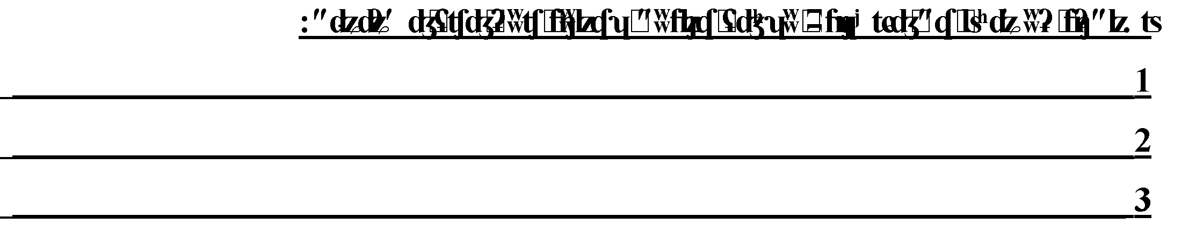

Slide 18
נהגו לשטוח עשבים בבית הכנסת ובבתים בחג השבועות, זכר לשמחת מתן תורה. כן נהגו להעמיד אילנות בבית הכנסת ובבתים כדי להזכיר שבעצרת נידונים על פירות האילן ויתפללו עליהם. אבל בדורות שלפנינו ביטלו ענין האילנות והעשבים מטעם: שבזמננו זה חוק הגויים להעמיד אילנות בחג שלהם, התרחקות ממעשי הגויים ועבודה זרה.

Slide 19
טעמים לקריאת מגילת רות
1.
לספר על היחוס של דוד המלך,
שהיה הנין של רות.
דוד המלך נולד ונפטר בחג השבועות.

Slide 20
טעמים לקריאת מגילת רות
2.
ללמד שזוכים לתורה ע"י מסירות נפש,
כמו רות שהתגיירה למרות כל הקשיים והעניות,
ובסוף היא זכתה להיות "אמא של מלכות",
גם אבותינו במתן תורה
התקרבו לקדוש ברוך הוא כמו אצל רות..

Slide 21
טעמים לקריאת מגילת רות
3.
כי הסיפור של רות היה בזמן קציר השעורים,
וזמן הקציר הוא בתקופת חג השבועות.

Slide 22
שנזכה לקבל את התורה
בשמחה ובפנימיות

